Slide 1
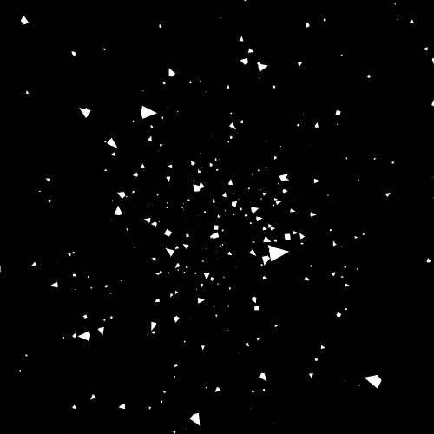
«Человечество не останется вечно на Земле, но, в погоне за светом и пространством, сначала робко проникнет за пределы атмосферы, а затем завоюет себе все околосолнечное пространство»
К.Э.Циолковский

Slide 2
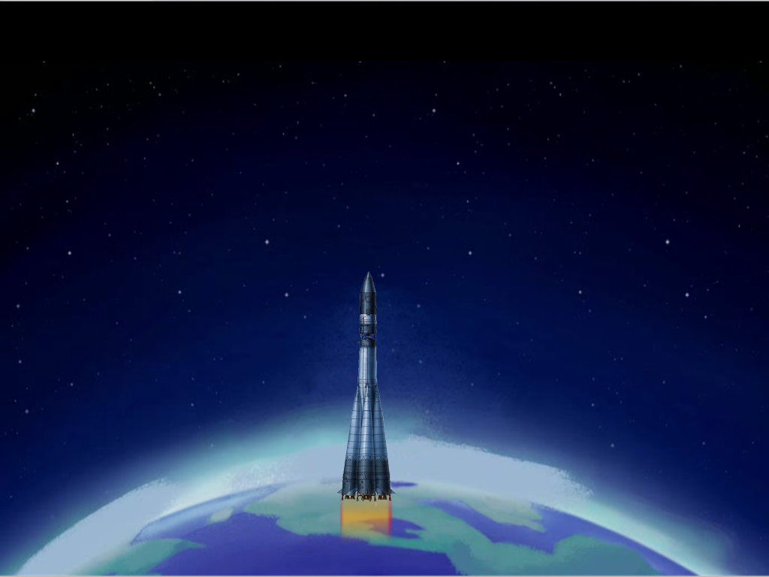
Мастер класс по теме: «Использование интерактивных методик и интеграции при изучении метода проектов на примере темы: «Реактивное движение»

Slide 3
ЦЕЛЬ
создание оптимальной среды, позволяющей участникам мастер-класса за короткое время погрузится в сущность представляемого опыта, оценить возможность использования представленного метода в собственной практике
показать на примере изучения темы «Реактивное движение», как может помочь интеграция разных предметов при работе над созданием проекта, который можно использовать для защиты на разных секциях: «Физика», «Астрономия», «Мир техники», «Естествознания и математика», «Мир литературы», «Истории», «Экономики»

Slide 4
ЗАДАЧИ:
1. Познакомить коллег с приемами создания интерактивного проекта
2. Организовать профессиональное педагогическое общение по существу представленного опыта (вопроса)

Slide 5
Особенности мастер-класса, которые можно выделить
1. Метод самостоятельной работы в малых группах, позволяющий провести обмен мнениями
2. Создание условий для включения всех в активную деятельность
3. Постановка проблемной задачи и решение через проигрывания различных ситуаций
4. Процесс познания гораздо важнее, ценнее, чем само знание
5. Форма взаимодействия – сотрудничество, сотворчество, совместный поиск

Slide 6
Общие требования к проектам
освещающие факты, события, явления и их отдельные стороны, как известные, так и неизвестные ранее
связанные с научными обобщениями, собственными выводами, полученными в результате самостоятельной работы
по конструированию аппаратов, моделей, приборов, вносящих новое в решение научно-практических задач
содействующие совершенствованию школьных экспериментов, рационализации производственных процессов
каждая творческая работа должна содержать план, цели, задачи, актуальность, новизну исследования, его перспективы, анализ литературы, научные обобщения и завершаться самостоятельно сделанными выводами. К работе прилагаются рисунки, чертежи, фотоснимки, карты, графики

Slide 7
ЗАДАНИЯ К ГРУППАМ ДЛЯ СОЗДАНИЯ ПРОЕКТА ПО ТЕМЕ «РЕАКТИВНОЕ ДВИЖЕНИЕ
Группа № 1 (учителя литературы и истории) – изучают литературу по данной теме, освещают исторический аспект изучения основ реактивного движения, работают над актуальностью темы
Группа № 2 (учителя математики и физики) – изучают закон сохранения импульса и выводят формулу скорости ракеты, выясняют вопрос, какими способами можно увеличить эту скорость
Группа № 3 (учителя химии и биологии) – рассматривают основы реактивного движения в природе, а также освещают вопрос, связанный с ракетным топливом
Группа № 4 (учителя технологии и информатики) – проводят эксперименты с «ракетами». Эксперимент № 1: бумажная коробка с отверстием для шарика, шарик, круглые карандаши. Эксперимент № 2: бумажный стакан с вырезанным дном и два шарика. Эксперимент № 3: пластиковая бутылка с насосом, линейка, кусочек пластилина, запустить ракету, заполнить таблицу, построить график

Slide 8
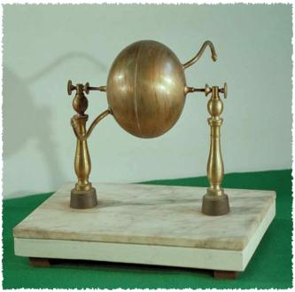
ГРУППА № 1:
Герон Александрийский – греческий механик и математик. Одно из его изобретений носит название «шар Герона». В шар наливали воду и нагревали над огнем. Вырывающийся из трубки пар начинал вращать шар. Эта установка иллюстрирует реактивное движение
Шар Герона

Slide 9
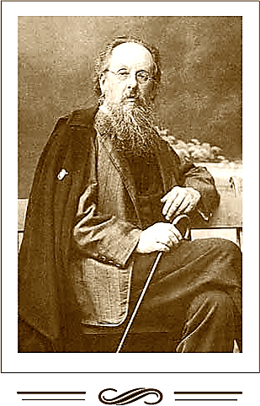
Константин Эдуардович Циолковский (1857-1935)
К.Э.Циолковский обосновал возможность использования ракет для межпланетных сообщений, указал рациональные пути развития космонавтики и ракетостроения, нашел ряд важных инженерных решений конструкции ракет

Slide 10
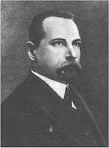
Иван Всеволодович Мещерский (1859-1935)
Современник Циолковского И.В.Мещерский вывел уравнение движения тела с переменной массой.

Slide 11
Пороховые ракеты
Пороховые ракеты как фейерверочные и сигнальные применялись в Китае в X веке н.э.

Slide 12
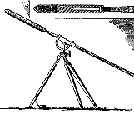
Боевые ракеты
Боевые ракеты массой от 3 до 6 кг и дальностью около 2 км применялись индийскими войсками в борьбе с английскими колонизаторами в конце XVIII в
В России пороховые ракеты были приняты на вооружение в начале XIX в. (русско-турецкие войны, Крымская война)
Боевая 2-х дюймовая ракета и ракетный станок конструкции К.И. Константинова

Slide 13
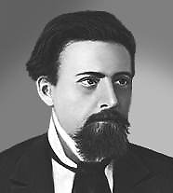
Николай Иванович Кибальчич (1853-1881)
Революционер-народоволец Н.И.Кибальчич разработал в 1881 году, находясь в тюрьме, проект реактивного летательного аппарата

Slide 14
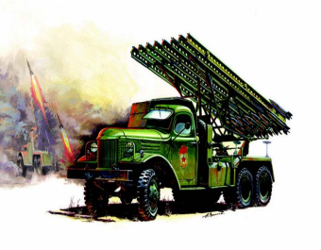
Реактивная артиллерия
Реактивная артиллерия – вид артиллерии, применяющей реактивные снаряды. Современные реактивные системы залпового огня имеют до 50 стволов (направляющих), различные реактивные снаряды, дальность стрельбы в основном до 45 км. Впервые созданы в СССР в конце 30-х гг. Широкое распространение получили во 2-й мировой войне и особенно в послевоенное время
Система залпового огня
БМ-13 «Катюша»

Slide 15
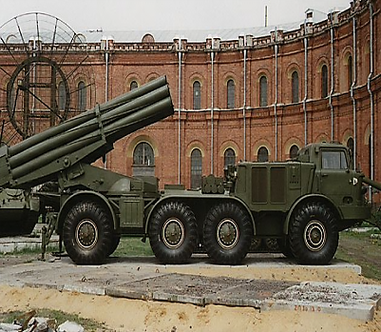
Реактивная система «Ураган»
Реактивная система залпового огня «Ураган» была принята на вооружение советской армией в 1976 году. В качестве базы для боевой и транспортно-заряжающей машины использованы шасси ЗИЛ-135ЛМ. Боевая машина имеет 16 направляющих трубчатого типа. Количество возимых снарядов на транспортно-заряжающей машине – 16 штук

Slide 16
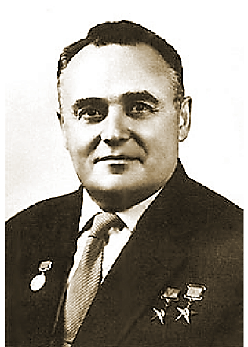
Сергей Павлович Королев (1907-1966)
Под руководством С.П.Королева в 1957 году был запущен первый искусственный спутник Земли

Slide 17
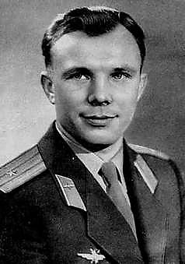
Полет человека в космос
12 апреля 1961 года Юрий Алексеевич Гагарин совершил первый полет в космос

Slide 18
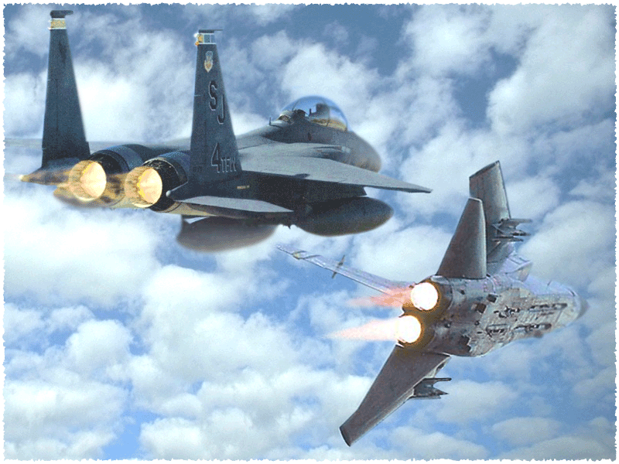
Реактивные самолеты
Принцип реактивного движения позволяет самолетам достигать значительно более высоких скоростей и летать на больших высотах в разреженной атмосфере

Slide 19
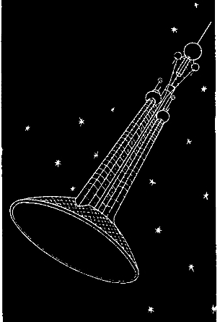
Фотонный двигатель
Для осуществления межзвездных перелетов необходимо создание фотонного двигателя

Slide 20
ГРУППА № 2:
Закон сохранения импульса – основа реактивного движения

Slide 21
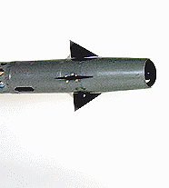
Ракеты
РАКЕТА – летательный аппарат, движущийся под действием реактивной силы, возникающей при отбросе массы сгорающего ракетного топлива (рабочего тела)

Slide 22
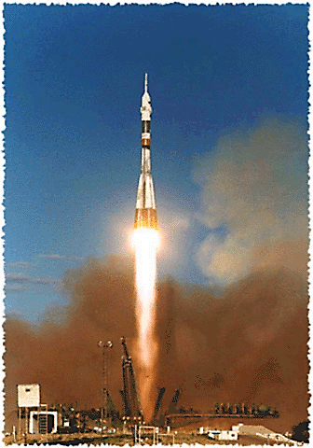
Современная космическая ракета
В настоящее время только реактивное движение позволяет космическим кораблям достигать космических скоростей. Кроме того, это единственный реальный способ передвижения в безвоздушном пространстве

Slide 23
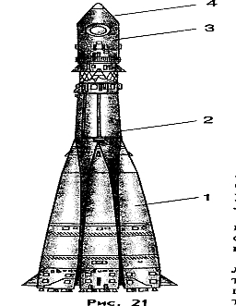
Современная космическая ракета
1 – первая ступень
2 – вторая ступень
3 – третья ступень
4 – головной обтекатель

Slide 24
Принцип реактивного двигателя

Slide 25
Формула Циолковского
υ_{p} , км/с | m_{o} /m | υ_{p} , км/с | m_{o} /m | υ_{p} , км/с | m_{o} /m
4 8 12 | 2,7 7,4 20,1 | 16 20 24 | 55 148 403 | 28 32 36 | 1100 2980 8100
Формула Циолковского позволяет рассчитать запасы топлива, необходимые для сообщения ракете заданной скорости

Slide 26
ГРУППА № 3:
Реактивное движение в природе
По принципу реактивного движения передвигаются кальмары, осьминоги, каракатицы, медузы

Slide 27
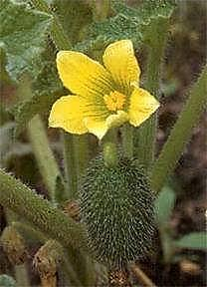
Реактивное движение в природе
Зрелые плоды «бешеного» огурца при прикосновении отрываются и с силой выбрасывают жидкость с семенами. Сами огурцы отлетают в противоположную сторону

Slide 28
ГРУППА № 4:
(учителя технологии и математики) – проводят эксперименты с «ракетами». Эксперимент № 1: бумажная коробка с отверстием для шарика, шарик, круглые карандаши. Эксперимент № 2: бумажный стакан с вырезанным дном и два шарика. Эксперимент № 3: пластиковая бутылка с насосом, линейка, кусочек пластилина, запустить ракету, заполнить таблицу, построить график
М | h, см
mб | Потолок – 150 см.
mб + 0,5mп | 100
mб+mп | 70

Slide 30
Д/З
Подумать, какие темы проектов ваших учеников могут быть интегративными, скорректировать действия с коллегами – учителями других предметов

